Slide 1

OpenStack部署总结

Slide 2
CONTENT
目录
1
准备工作
2
基本概念
3
常见问题

Slide 3
1、当前进度
1、准备工作
1.1、禁用SELinux
1.2、关闭防火墙
1.3、配置网卡
1.4、配置主机名、域名解析

Slide 4
1、准备工作
1、当前进度
关闭SELinux
SELinux致使很多服务端口默认是关闭，可能会导致Apache服务无法启动。
- 关闭方式：
[root@controller /]# vim /etc/selinux/config
SELINUX=disabled
[root@controller /]# setenforce 0
- 验证：
[root@controller openstack]# sestatus -v
SELinux status: disabled

Slide 5
1、准备工作
1、当前进度
关闭防火墙
- 作用：免去配置OpenStack各个组件时，需要不断手动开启端口的麻烦。
- 关闭方式：
[root@controller ~]# systemctl stop firewalld
[root@controller ~]# systemctl disable firewalld
- 验证：
[root@controller ~]# systemctl status firewalld
firewalld.service - firewalld - dynamic firewall daemon
Loaded: loaded (/usr/lib/systemd/system/firewalld.service; disabled; vendor preset: enabled)
Active: inactive (dead)
手动配置端口：
firewall-cmd --zone=public --add-port=端口号/tcp --permanent

Slide 6
1、准备工作
1、当前进度
配置网卡
- 启动协议：修改为static（默认为DHCP）
- 修改方式：
[root@controller /]# vim /etc/sysconfig/network-scripts/ifcfg-ens33
ONBOOT=yes
BOOTPROTO=static
IPADDR=192.168.83.139
GATEWAY=192.168.83.2
NETMASK=255.255.255.0
DNS1=114.114.114.114
- 验证：
[root@controller /]# ifconfig
ens33: ....
inet 192.168.83.139 netmask 255.255.255.0
broadcast 192.168.83.255
Notes:
BOOTPROTO：配置网卡启动时获取IP地址的方式，默认为DHCP，此处设置为static

Slide 7
1、准备工作
1、当前进度
配置主机名
配置域名解析
- 修改方式：
[root@controller ~]# hostnamectl set-hostname controller
- 验证：
[root@controller ~]# hostname
controller
- 修改方式：
[root@controller ~]# cat /etc/hosts
192.168.83.139 controller
- 验证：
[root@controller /]# ping controller
PING controller (192.168.83.139) 56(84) bytes of data.
64 bytes from controller (192.168.83.139): icmp_seq=1 ttl=64 time=0.031 ms
Notes:
hosts就相当于本地的一个dns缓存，比如说需要访问一个网站，如果hosts文件中不存在该域名所对应的IP地址，就需要的浏览器访问远程的dns解析服务器，获取相应的IP地址。
hostname配置的controller，主要用于配置文件中的[database]，配置mysql的数据库连接URL

Slide 8
1、当前进度
2、基本概念
2.1、总体框架
2.2、按节点划分组件
2.3、网络架构
2.4、Keytone中的概念

Slide 9
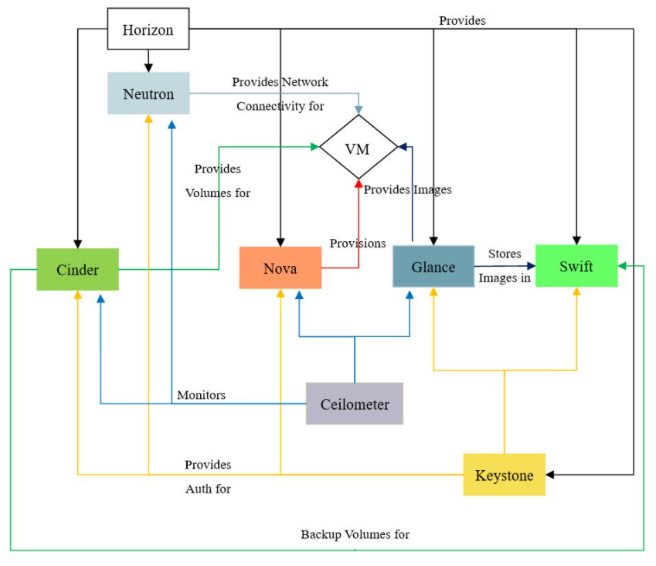
2、基本架构
1、当前进度
总体架构

Slide 10
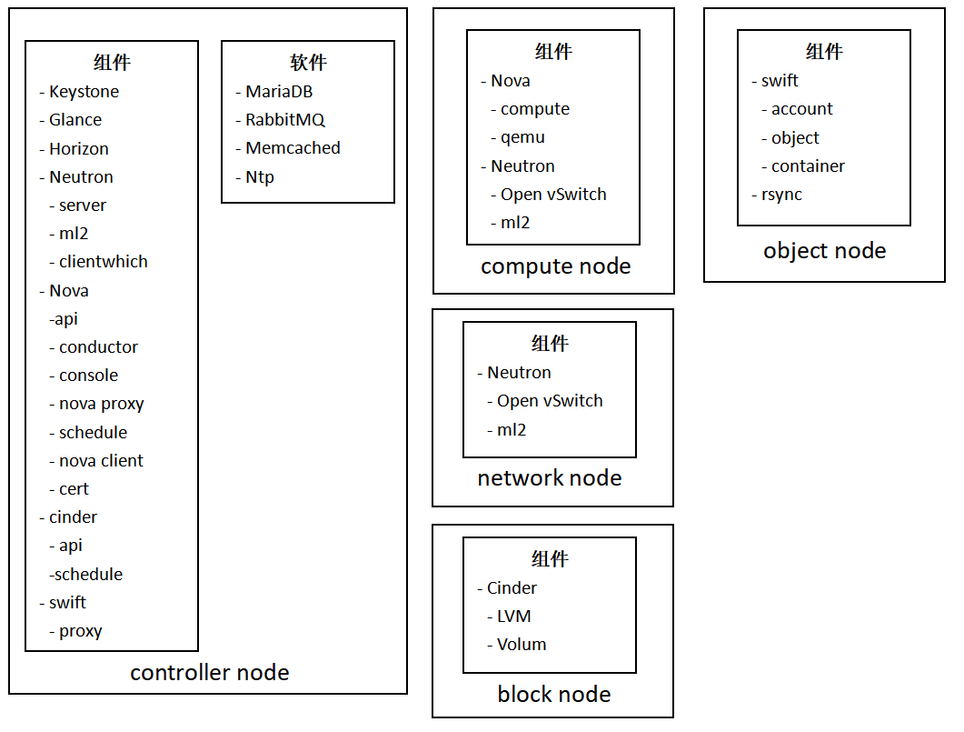
2、基本架构
1、当前进度
按节点划分组件

Slide 11
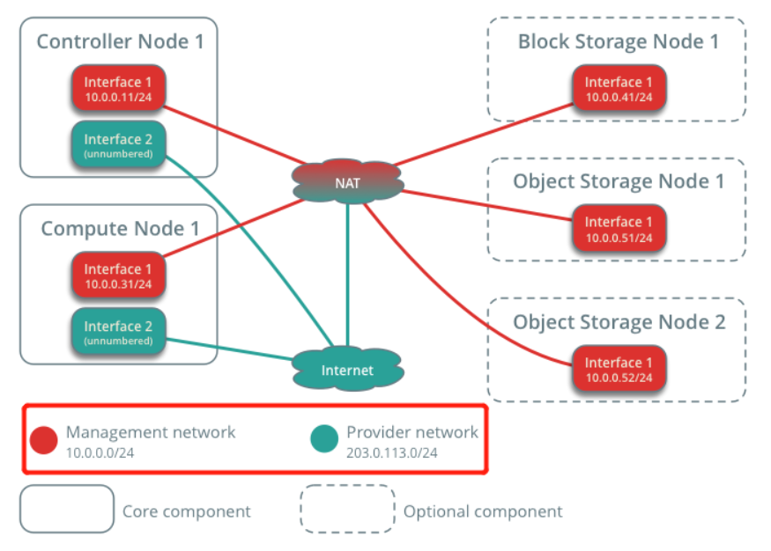
2、基本架构
1、当前进度
网络架构
Notes:
management network：用于负责各个节点的通信服务，比如：controller、compute节点的的API Network。
Provider Network：用于给OpenStack创建的各个虚拟机提供通信服务。

Slide 12
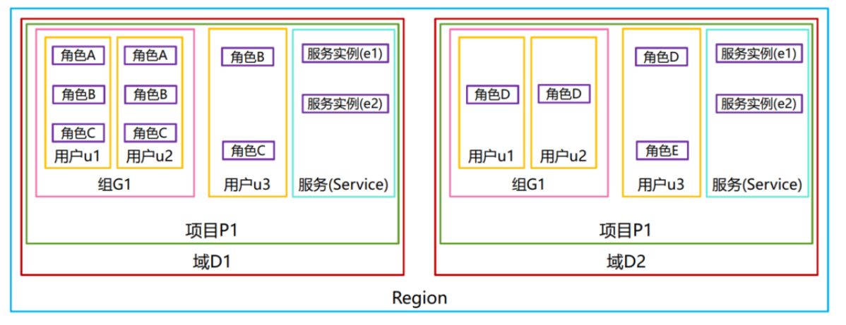
2、基本架构
1、当前进度
Keystone中的概念
Notes:
- 角色（role）
- 用户（user）：
通过keystone访问openstack服务，keystone会通过认证信息验证用户请求的合法性，通过验证的用户将会分配到一个特定的令牌（token），该令牌可以用作后续资源访问的一个通行证
- 组（group）：
用户组，是部分用户的集合。一个组users的容器，可以向group中添加用户，并直接给group分配角色，那么在这个group中的所有用户都拥有了group所拥有的角色权限。
- 服务实例（instance）：
依据镜像创建的服务对象。eg：在openstack中创建的虚拟机
- 服务（service）：
通过keystone连接、管理的：nova、cinder、swift等OpenStack中的服务组件。
- 项目（project）：
项目是各个服务中可以访问的资源集合。因此，在创建虚拟机时需要指定某个项目。用户默认被绑定到某些项目上，用户访问项目的资源前，必须具拥有对该项目的访问权限。
- 域（domain）：
在公有云或者私有云中表示一个用户。其上可创建多个project、users、group和roles。用户可以对其上的多个project进行管理。
- 区域（region）：
指的是物理机的集群（资源池、数据中心）

Slide 13
1、当前进度
3、常见问题

Slide 14
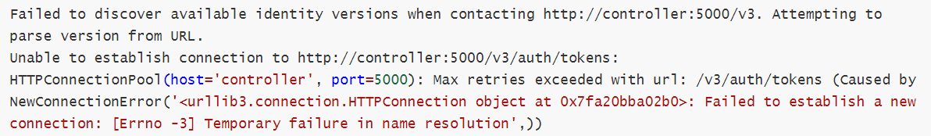
3.1、常见问题
1、当前进度
1、安装keystone后，执行命令：openstack domain create --description "An Example Domain" example，
出现错误：
原因：服务端口未打开
解决方式：直接关闭SELinux

Slide 15
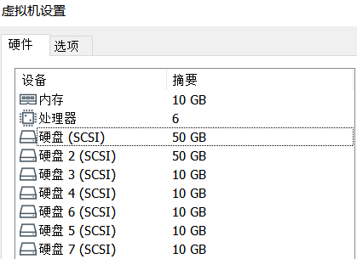
3.1、常见问题
1、当前进度
2、VMWare挂载磁盘的注意事项：
问题：
虚拟机添加磁盘后，系统未挂载该磁盘
解决方式：
#1、查看当前有的磁盘文件：
[root@controller /]# cd /sys/class/scsi_host/
#2、获取当前目录下的所有文件名
[root@controller /]# ls
host0 host1 host2
#3、逐个执行上面文件中出现的文件
[root@controller /]# echo "- - -" > /sys/class/scsi_host/host0/scan
[root@controller /]# echo "- - -" > /sys/class/scsi_host/host1/scan
[root@controller /]# echo "- - -" > /sys/class/scsi_host/host2/scan

Slide 16
3.1、常见问题
1、当前进度
3、挂载卷失败
查看卷列表：
[root@controller /]# openstack volume service list
+------------------+------------+------+---------+-------+----------------------------+
| Binary | Host | Zone | Status | State | Updated_at |
+------------------+------------+------+---------+-------+----------------------------+
| cinder-scheduler | controller | nova | enabled | up | 2016-09-30T02:27:41.000000 |
| cinder-volume | block@lvm | nova | disabled| down | 2016-09-30T02:27:46.000000 |
+------------------+------------+------+---------+-------+----------------------------+
原因：关联的设备未添加到过滤器中。
解决方式：配置存储节点时，需要挂载相应的卷。
[root@controller /]# vim /etc/lvm/lvm.conf
devices {filter = [ "a/sda/", "a/sdb/", "r/.*/"]}

Slide 17
谢谢

